Slide 1
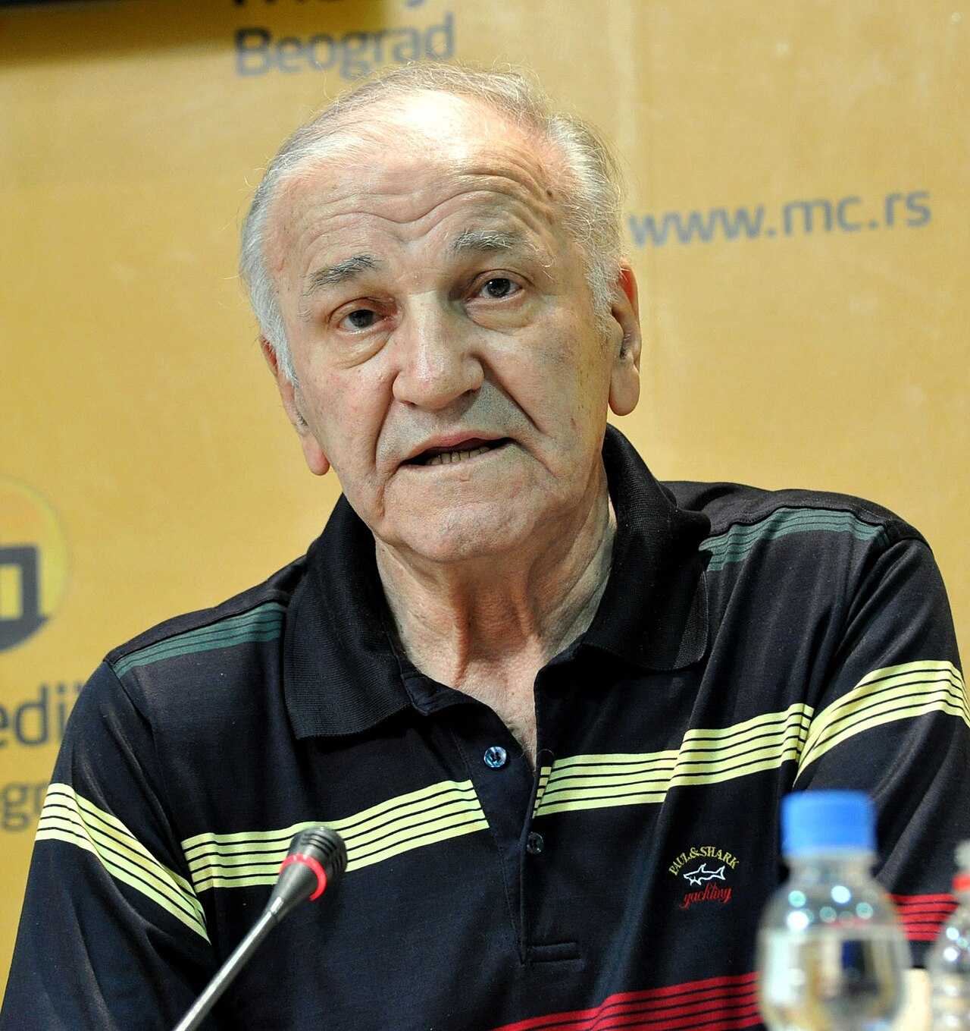
Anđela Stefanov
VELIMIR „BATA“ ŽIVOJINOVIĆ
Život i uloge - s posebnim osvrtom na ulogu Gvozdena u filmu „Lepa sela lepo gore“ (1996)
1933 - 2016 • legenda jugoslovenskog i srpskog filma

Slide 2
02
Sadržaj prezentacije
• Ko je bio Bata Živojinović?
• Detinjstvo, mladost i školovanje
• Filmska karijera i najpoznatije uloge
• Televizijske uloge
• Politički angažman
• Film „Lepa sela lepo gore“ - o čemu se radi
• Uloga Gvozdena - analiza lika
• Značaj uloge i poruka filma
• Nagrade, priznanja i nasleđe
• Zaključak

Slide 3
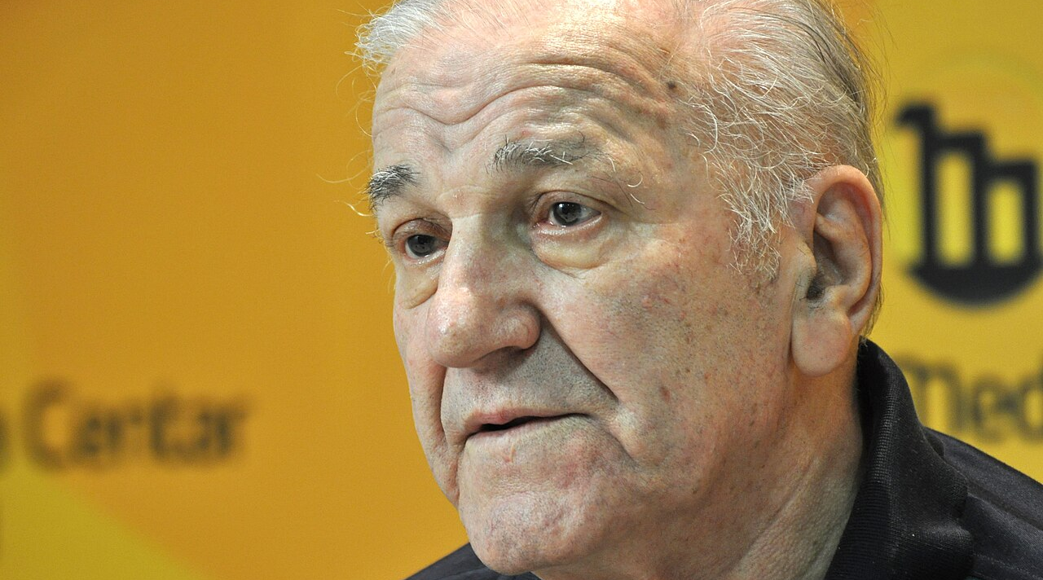
03
Ko je bio Bata Živojinović?
• Jedan od najpoznatijih i najplodnijih glumaca u istoriji jugoslovenskog i srpskog filma.
• Tokom karijere igrao je u više od 300 filmova i televizijskih ostvarenja.
• Postao je prepoznatljiv kao simbol „partizanskih“ ratnih filmova i otelotvorenje narodnog junaka.
• Voljen kod publike zbog topline, autentičnosti i snažne ekranske pojave.
• U drugom delu života bavio se i politikom.
LIČNA KARTA
• Puno ime: Velimir Živojinović
• Nadimak: Bata
• Rođen: 5. jun 1933, Koraćica
• Preminuo: 22. maj 2016, Beograd

Slide 4
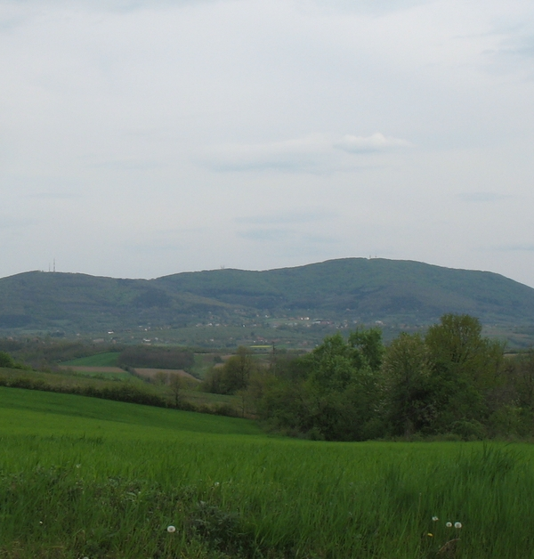
04
Detinjstvo, mladost i školovanje
• Rođen je 5. juna 1933. u selu Koraćica, u podnožju planine Kosmaj, blizu Mladenovca.
• Detinjstvo je proveo u skromnim, seoskim uslovima, što je kasnije uticalo na njegove „narodne“ uloge.
• Ljubav prema glumi otkrio je još u mladosti.
• Diplomirao je na Akademiji za pozorišnu umetnost u Beogradu.
• Karijeru je započeo u pozorištu, a ubrzo prešao na film, gde je stekao najveću slavu.
Planina Kosmaj, kraj odakle potiče

Slide 5
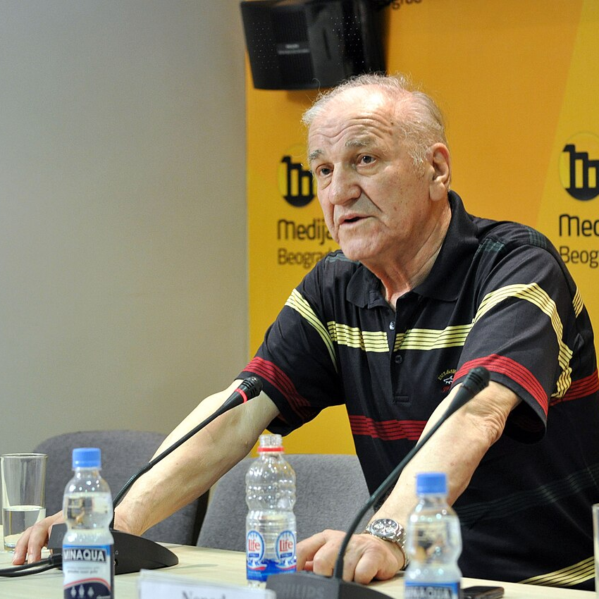
05
Filmska karijera i najpoznatije uloge
• Najveću popularnost stekao je u partizanskim ratnim filmovima, tumačeći hrabre borce i komandante:
- „Bitka na Neretvi“ (1969)
- „Most“ (1969)
- „Valter brani Sarajevo“ (1972)
- „Sutjeska“ (1973) - uz Ričarda Bartona
• Igrao je i u komedijama, dramama i istorijskim filmovima - veliki glumački raspon.
• Njegova pojava postala je zaštitni znak čitave epohe domaćeg filma.

Slide 6
06
Televizijske uloge
• Pored filma, bio je veoma popularan i na malim ekranima.
• Glumio je u kultnim TV serijama koje su pratile generacije gledalaca:
- „Otpisani“ i „Povratak otpisanih“ - priče o beogradskim ilegalcima u Drugom svetskom ratu.
• Učestvovao je u brojnim TV dramama i serijama tokom decenija.
• Zahvaljujući televiziji, postao je omiljen u svakom domu bivše Jugoslavije.

Slide 7
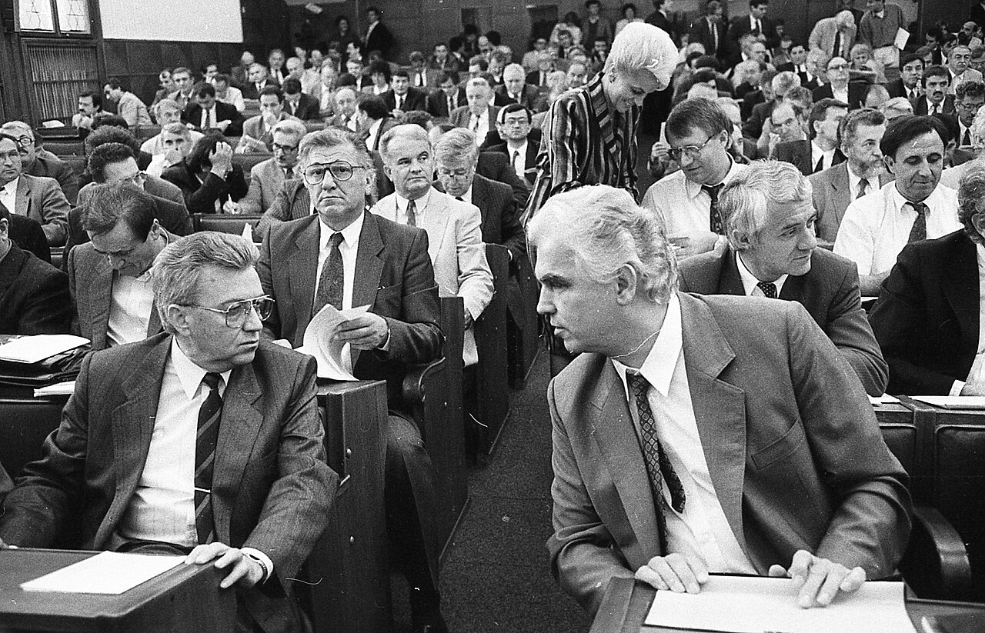
07
Politički angažman
• U drugom delu života aktivno se bavio politikom.
• Bio je član Socijalističke partije Srbije (SPS).
• Više puta je biran za narodnog poslanika u Skupštini.
• Ulazak u politiku propraćen je velikom pažnjom javnosti - zbog ogromne popularnosti koju je stekao kao glumac.
• Publika ga je pre svega pamtila kao velikog umetnika.
U Skupštini Srbije (1990-e)

Slide 8
08
Film „Lepa sela lepo gore“ (1996)
• Reditelj: Srđan Dragojević.
• Jedan od najznačajnijih i najpotresnijih srpskih filmova o ratu u Bosni (1992-1995).
• Radnja prati grupu srpskih boraca zarobljenih u tunelu, okruženih neprijateljskim snagama.
• Kroz potresne scene prikazuje besmisao rata i raspad nekadašnjeg „bratstva i jedinstva“.
• Antiratni film - ne slavi rat, već pokazuje njegovu tragediju i ljudsku patnju.
ZANIMLJIVO
• Tunel je simbol - bezizlazna situacija i zarobljenost u mržnji rata.
• Film je dobio brojne nagrade i prikazivan je širom sveta.
• Naziv potiče iz crnog humora kojim se borci brane od strave rata.

Slide 9
09
Uloga Gvozdena - analiza lika
• Bata Živojinović tumači Gvozdena - starijeg, iskusnog borca među zarobljenim vojnicima.
• Gvozden je nekadašnji radnik koji je iskreno verovao u ideale „bratstva i jedinstva“ socijalističke Jugoslavije.
• Predstavlja stariju generaciju - onu koja je gradila zajedničku zemlju i ne može da prihvati da se ona ruši u krvi.
• Kako rat odmiče, sve više gubi nadu i razočaran je u sve oko sebe.
• Tragičan lik - simbol sloma jednog sistema vrednosti i jedne epohe.
• U trenutku potpunog očaja donosi sudbonosnu, samoubilačku odluku - jedna od najupečatljivijih scena filma.
Bata Živojinović - legenda domaćeg glumišta

Slide 10
10
Značaj uloge i poruka filma
• Uloga Gvozdena je posebno značajna jer Batu Živojinovića vidimo u potpuno novom svetlu.
• Glumac koji je decenijama bio simbol partizanskih, pobedničkih junaka, sada igra slomljenog, razočaranog čoveka.
• Stvara se snažan kontrast: nekadašnji „heroj bratstva i jedinstva“ suočava se sa raspadom svega u šta je verovao.
• Poruka filma kroz Gvozdena: rat uništava ne samo živote, već i ideale i ljudskost.
• Njegova uloga gledaocu prenosi tugu, gubitak i besmislenost sukoba.

Slide 11
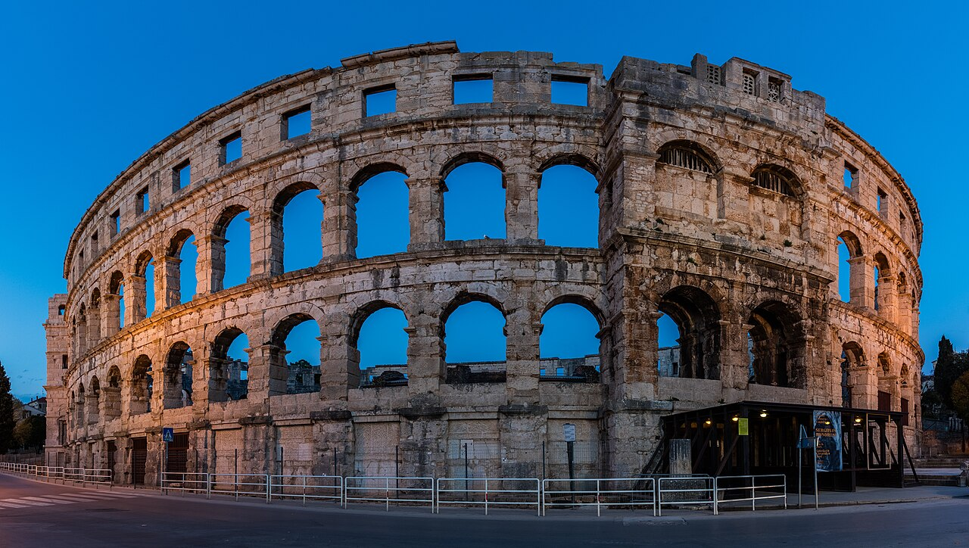
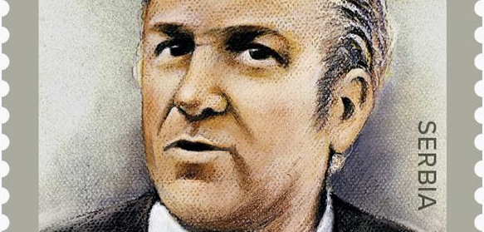
11
Nagrade, priznanja i nasleđe
• Osvojio je brojne nagrade, među kojima i prestižne Zlatne arene na festivalu u Puli.
• Dobitnik je priznanja za životno delo i mnogih drugih umetničkih nagrada.
• Smatra se jednim od najvećih glumaca ovih prostora svih vremena.
• Preminuo je 22. maja 2016. u Beogradu, u 83. godini.
• Njemu u čast izdata je i poštanska marka; filmovi mu se i danas rado gledaju.
Arena u Puli - dom filmskog festivala
Poštanska marka Srbije (2023)

Slide 12
ZAKLJUČAK
• Bata Živojinović je svojim talentom i radom obeležio čitavu epohu domaćeg filma.
• Od hrabrih partizanskih junaka do tragičnog Gvozdena, pokazao je izuzetan glumački raspon.
• Uloga u filmu „Lepa sela lepo gore“ potvrdila je njegovu veličinu i u ozbiljnim, antiratnim ostvarenjima.
• Ostaje upamćen kao legenda i jedan od najvoljenijih glumaca naših prostora.

Slide 13
HVALA NA PAŽNJI!
Pitanja i diskusija dobrodošli

